Slide 1
Психологический рост и самоактуализация
МПФ. 2 курс. 1 группа. Шамсутдинов Марк.

Slide 2
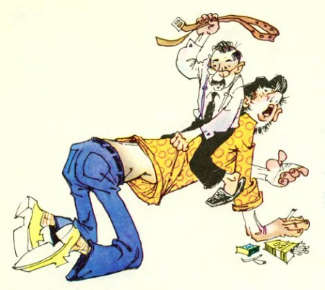
Актуальность

Slide 3
Цели и задачи

Slide 4
Методы и методики

Slide 5
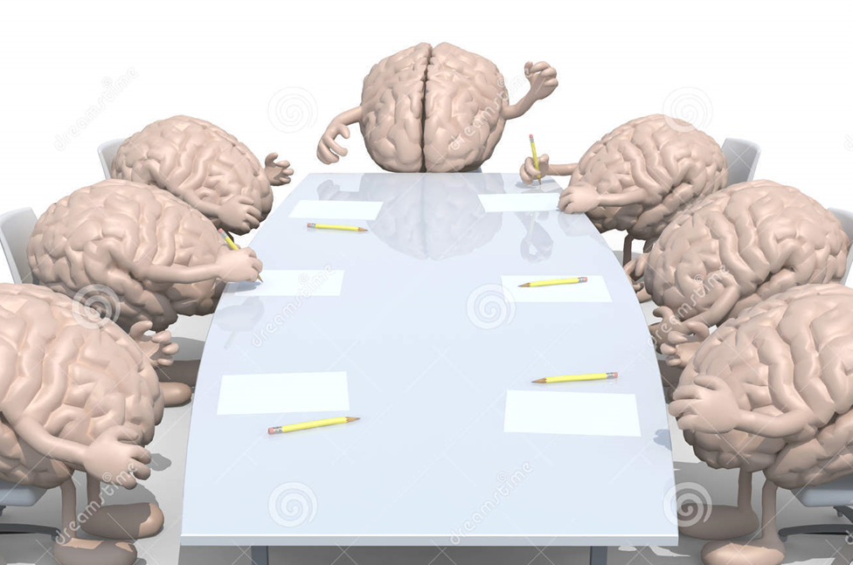
Респонденты

Slide 6
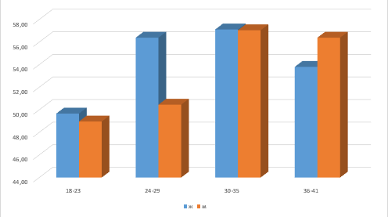
Шкала Компетенции

Slide 7
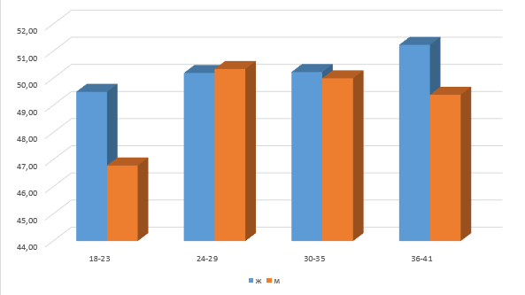
Шкала Поддержки

Slide 8
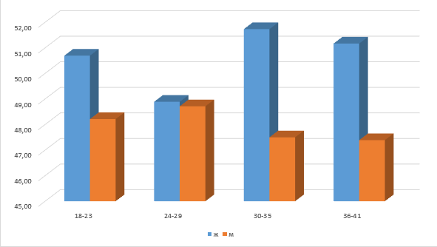
Шкала Ценностных ориентация

Slide 9
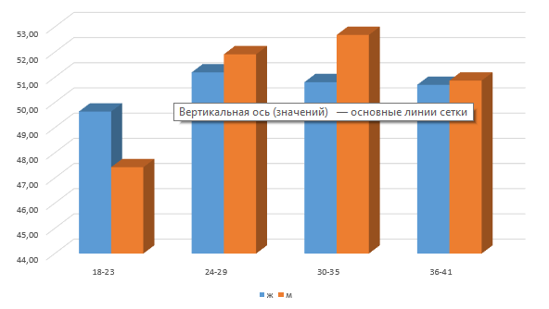
Шкала Гибкости поведения

Slide 10
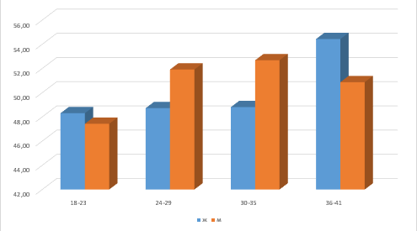
Шкала Сензитивности к себе

Slide 11
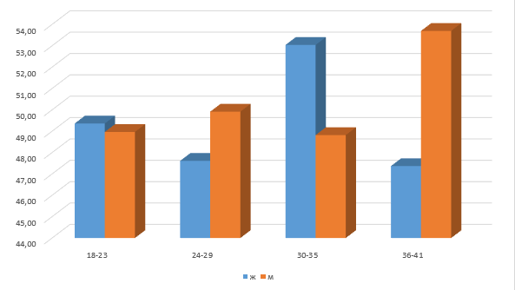
Шкала Спонтанности

Slide 12
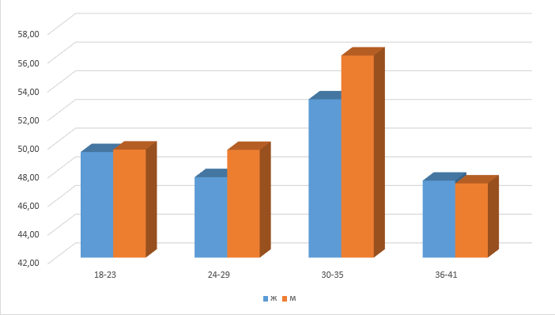
Шкала Самоуважения

Slide 13
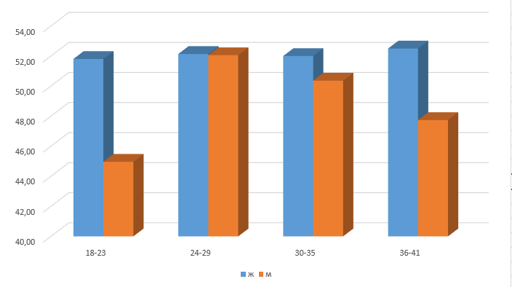
Шкала Самопринятия

Slide 14
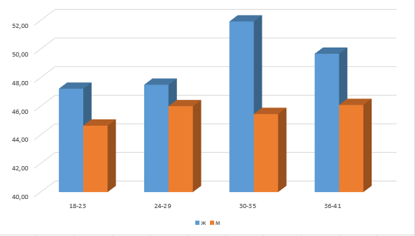
Шкала Представлений о человеке

Slide 15
Шкала Синергия

Slide 16
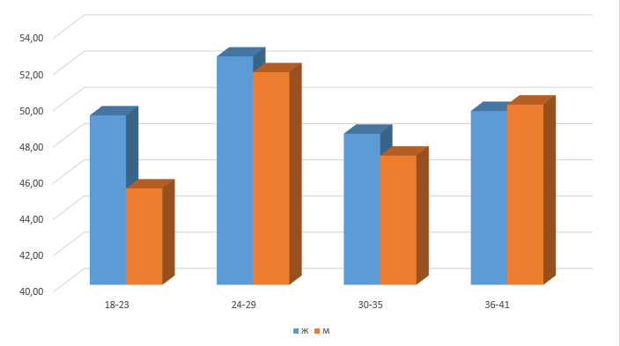
Шкала Принятия агрессии

Slide 17
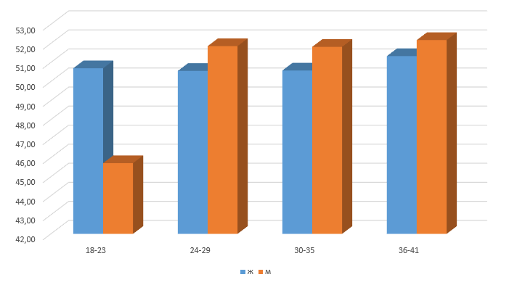
Шкала Контактости

Slide 18
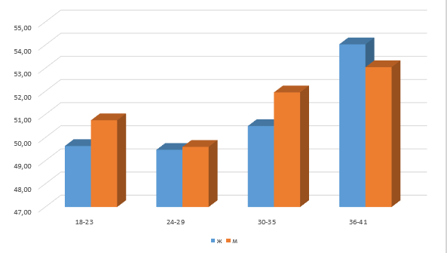
Шкала Познавательных потребностей

Slide 19
Шкала Креативности

Slide 20
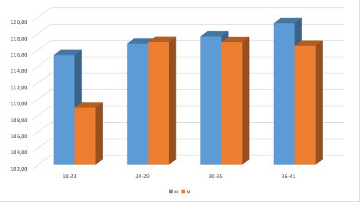
Общий уровень самоактуализации

Slide 21
Группа М18-23

Slide 22
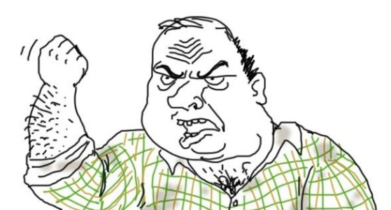
Что есть мужественное?

Slide 23
Не могу принять себя!

Slide 24
Не хочу ничего нового

Slide 25
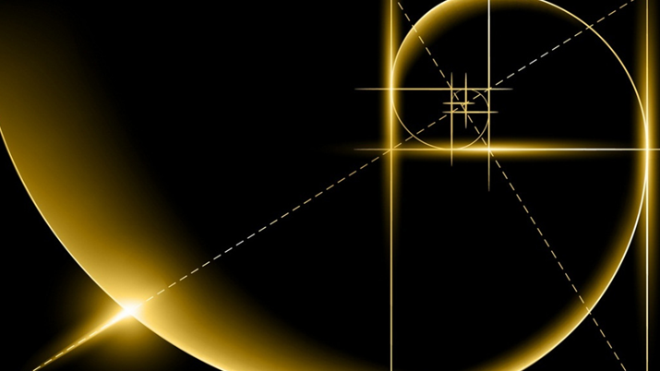
Об идеале

Slide 26
Итоги
Наиболее уязвимыми для заболеваний психики являются мужчины, в возрасте от 18 до 23 и от 30-35.
Границу минимального возраста для завершения процесса самоактуализации можно снизить до 20 лет.

